Slide 1
CORE126
Moderní technologie pro studium života
Karel Kubíček: Základní stavební prvky buňky

Slide 2
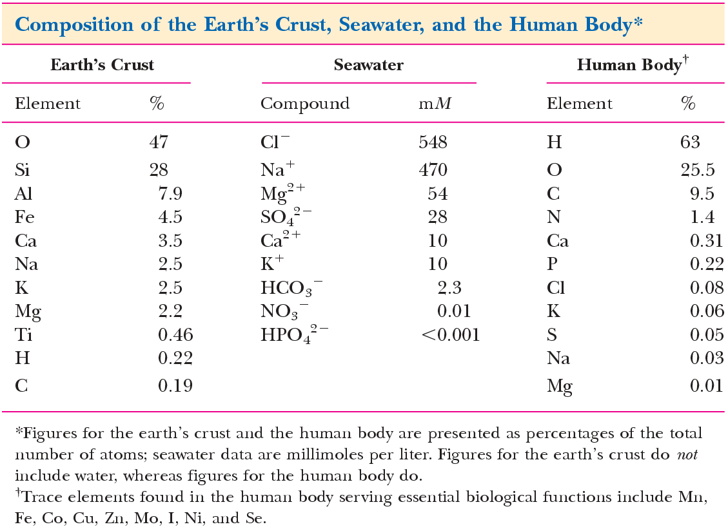

Slide 3
Chemické složení lidského těla
(65.0 %) Voda
(20.0 %) Proteiny
(12.0 %) Lipidy (tuky)
(01.1 %) Nukleové kyseliny
Ionty (Na⁺, K⁺, Cl⁻, PO₄³⁻ ...)
Plyny (O₂, CO₂, …), karbohydráty (glukóza), hydroxyapatit (forma vápníku a fosfátu – zuby, kosti), volné radikály, etc.

Slide 4
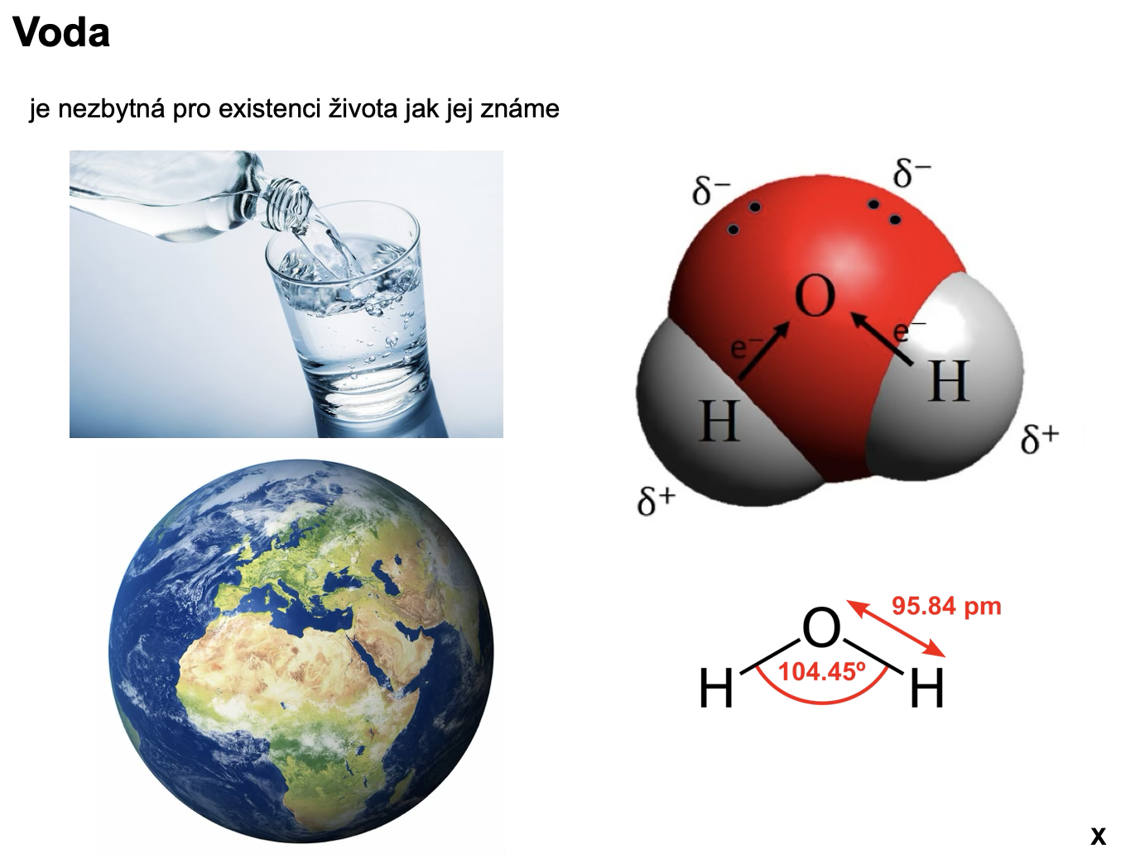
Credit to prof. Robert Vácha

Slide 5
74 anomalií vody
http://www1.lsbu.ac.uk/water/water_anomalies.html
Phase anomalies P1-P13
Density anomalies D1-D22
Material anomalies M1-M18
Thermodynamic anomalies T1-T11
Physical anomalies F1-F10

Slide 6
Hustota vody
● charakteristická vlastnost vody
● významná pro existenci života na Zemi
● hustotní maximum při 4 °C → led má menší hustotu než kapalná voda, a proto plave na hladině

Slide 7
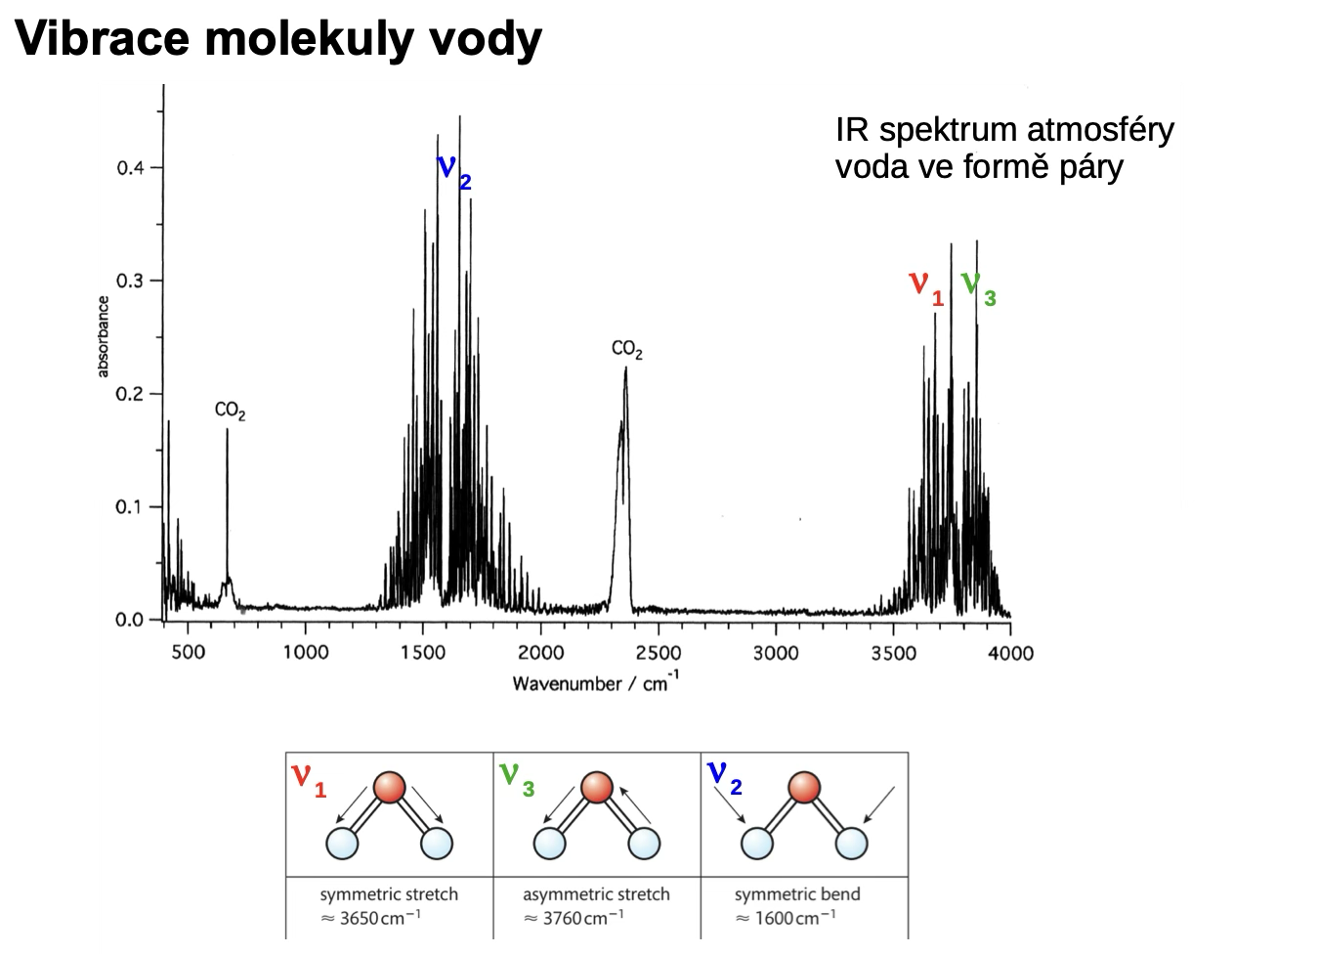

Slide 8
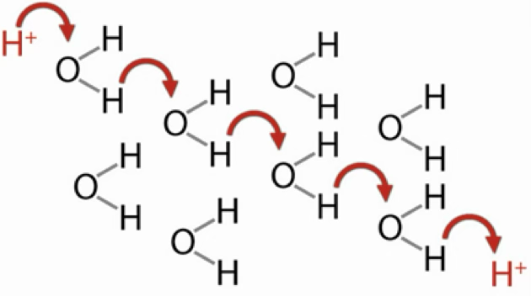
Kapalná voda x led
počet sousedů je v kapalné vodě 5, v ledu 4
průměrný počet vodíkových vazeb na molekulu je v kapalině ~3.5 v ledu 4
úhel H-O-H je v kapalině 104.5° ⇒ menší než v ledu 109.5°
molekuly vody mohou vyplňovat mezery přítomné ve struktuře ledu
v ledu je vyšší protonová vodivost a mobilita (protony přeskakují podél sítě vodíkových vazeb – Grotthussův mechanismus)

Slide 9
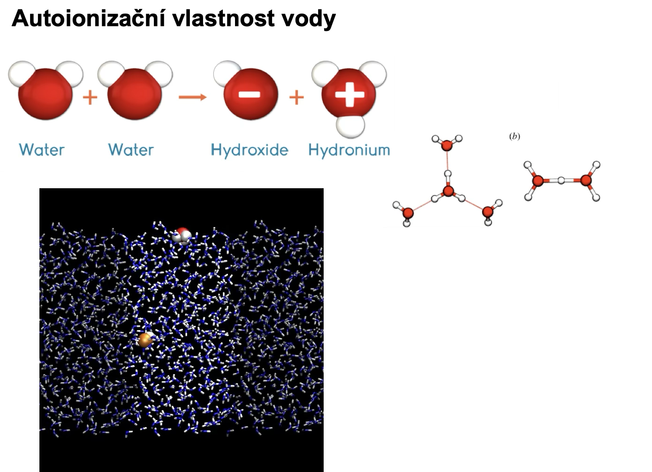

Slide 10
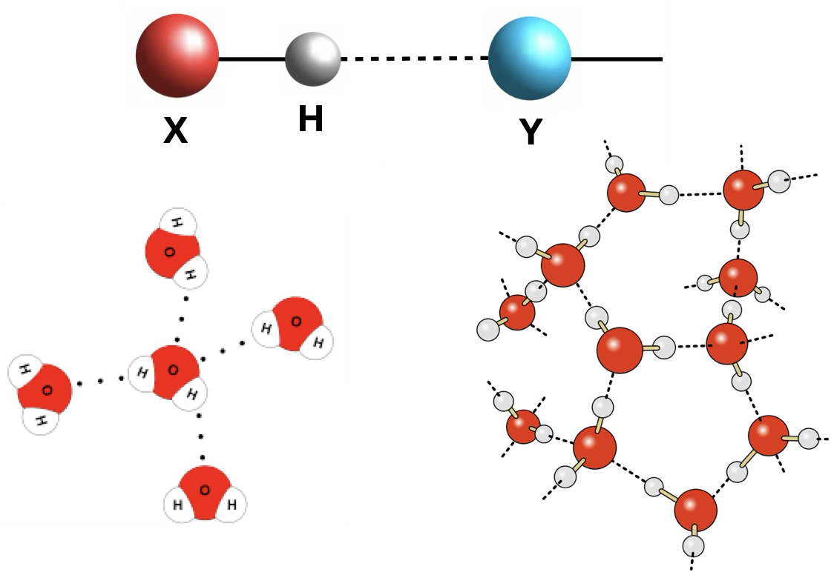
Vodíková vazba
IUPAC: The hydrogen bond is an attractive interaction between a hydrogen atom from a molecule or a molecular fragment X-H in which X is more electronegative than H, and an atom or a group of atoms in the same or a different molecule, in which there is evidence of bond formation.
LED VODA

Slide 11
Vodíková vazba
interakce v důsledku přenosu náboje mezi donorem a akceptorem
atomy X a H jsou spojeny kovalentní vazbou, která je polarizovaná – s rostoucí elektronegativitou X roste i síla vazby H...Y
vodíková vazba je obvykle planární – čím více se úhel blíží 180°, tím je vodíková vazba silnější a vzdálenost H...Y menší
při vzniku vodíkové vazby obvykle dochází k nárůstu délky vazby X-H, což se v IR spektroskopii projeví červeným posunem, ale existují i vodíkové vazby, které způsobují modrý nebo žádný posun vibračních frekvencí v IR
vodíková vazba vykazuje charakteristické signatury v NMR spektroskopii
kritérium, že délka vodíkové vazby je menší než součet van der Waalsových poloměrů, neplatí obecně, platí pouze pro silné vodíkové vazby

Slide 12
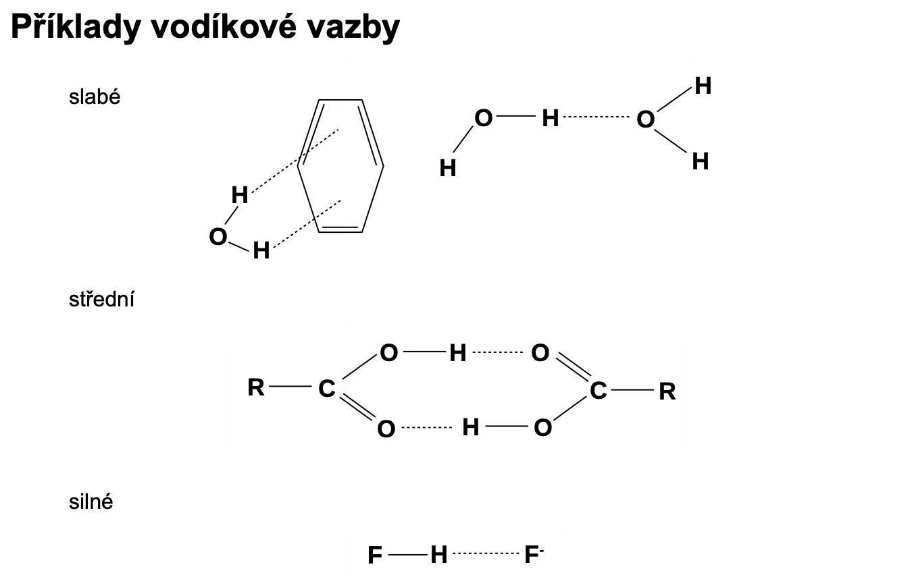

Slide 13
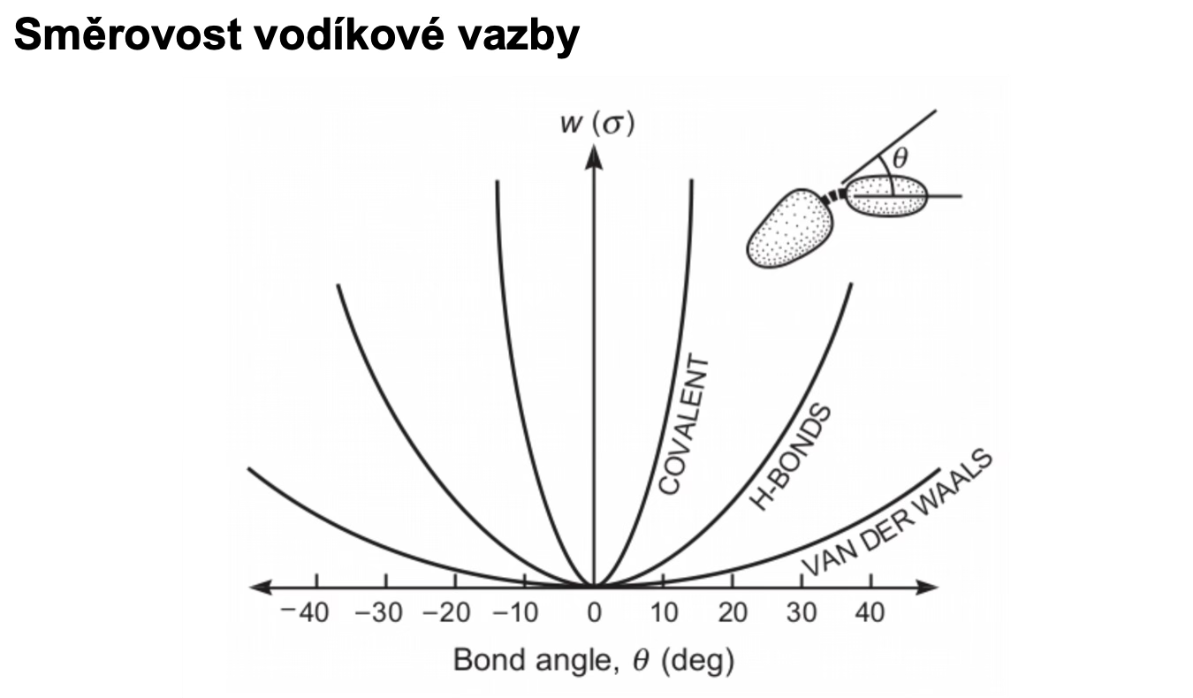

Slide 14
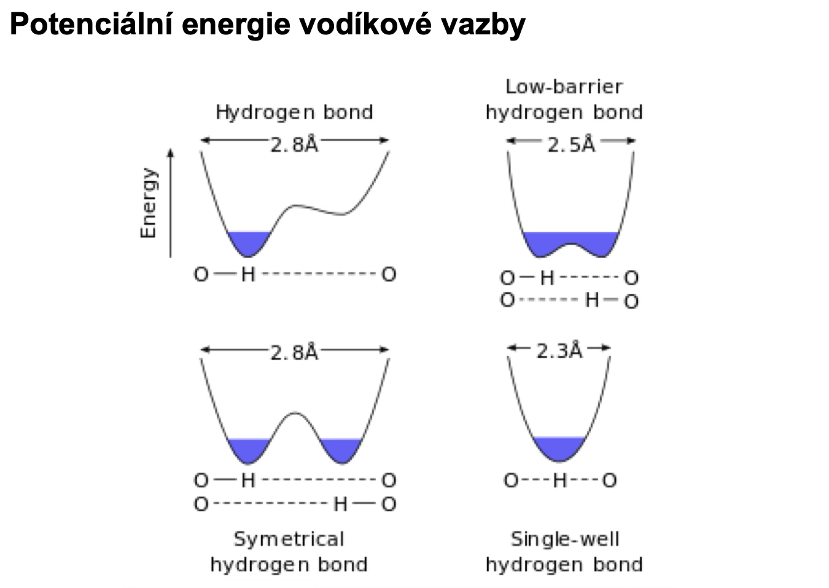

Slide 15
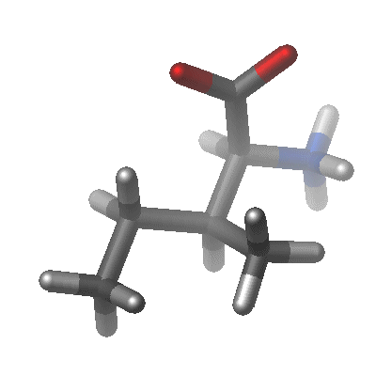

Slide 16
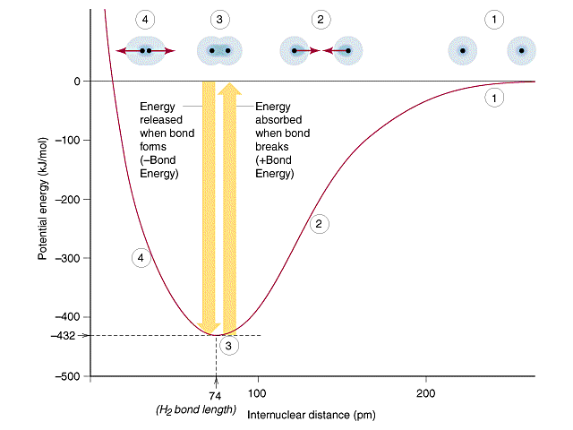

Slide 17
Proteiny

Slide 18
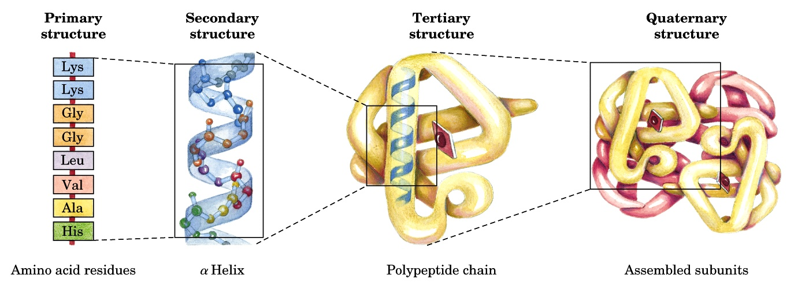
Levels of Protein Structure

Slide 19
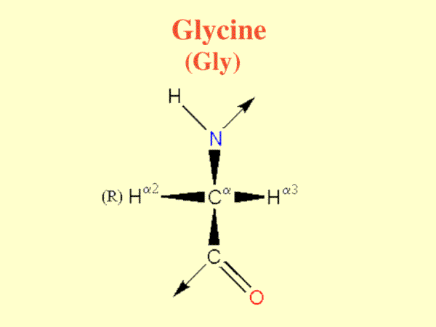
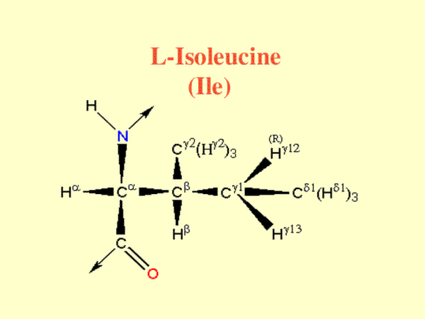
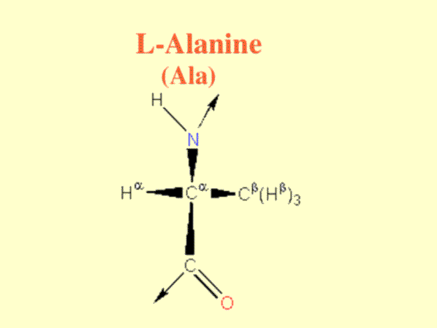
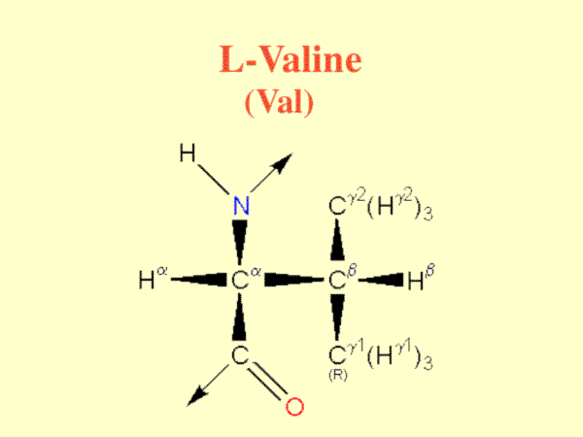
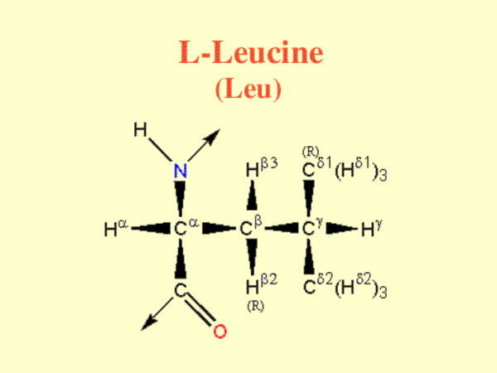
6) Aminokyseliny s alifatickým postranním řetězcem

Slide 20
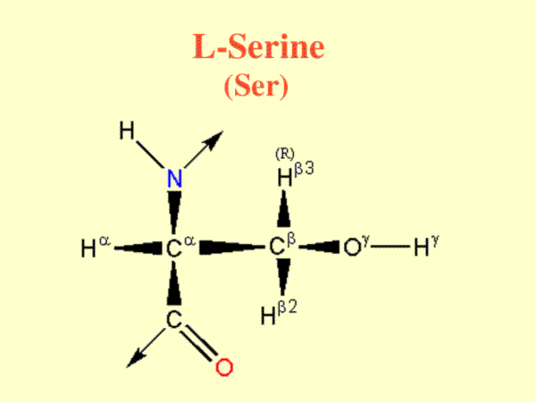
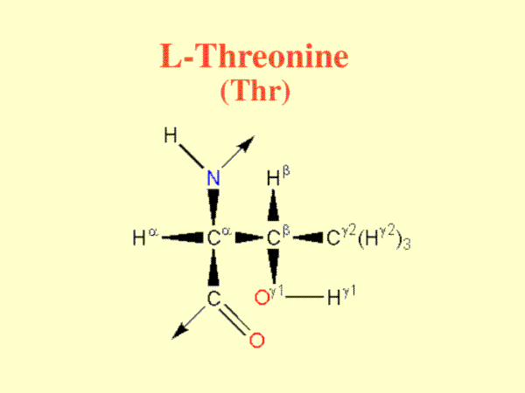
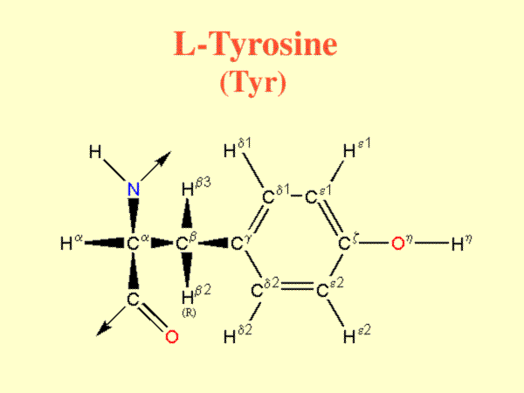
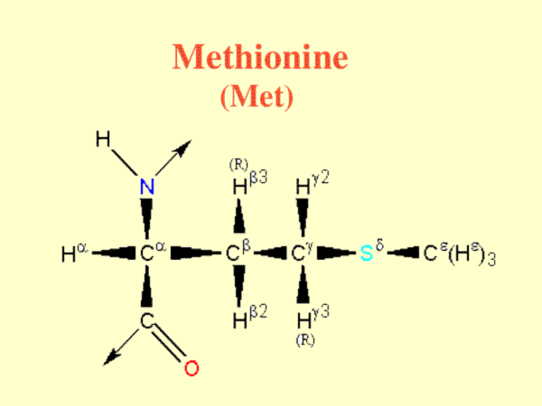
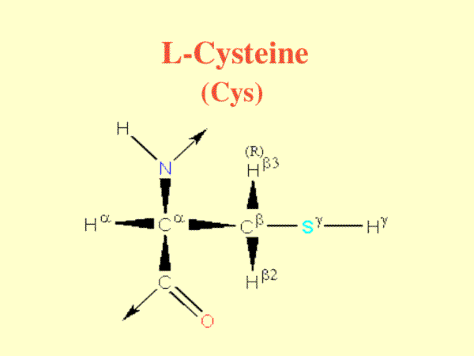
7) Aminokyseliny s hydroxylovou (OH) skupinou
8) Aminokyseliny s atomem síry

Slide 21
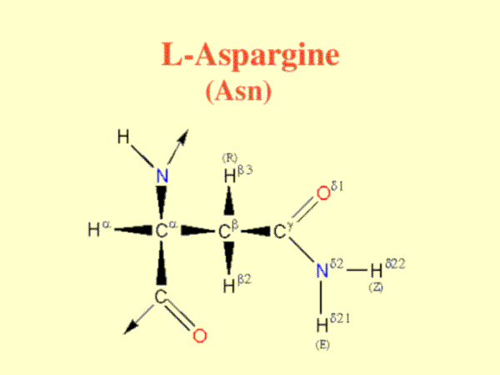
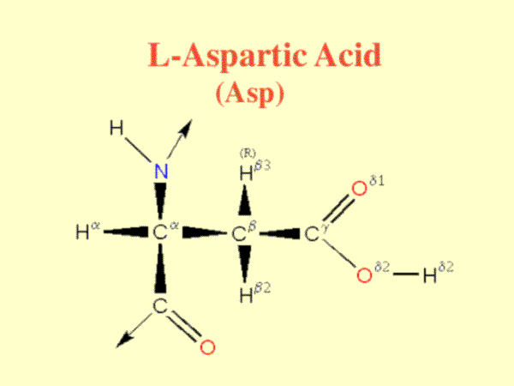
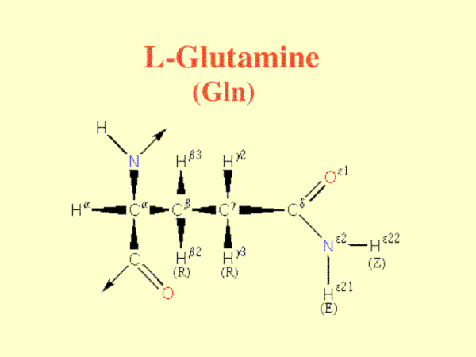
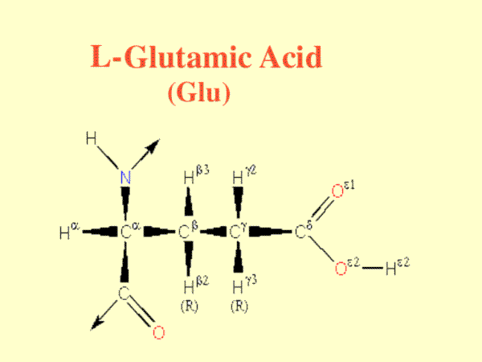
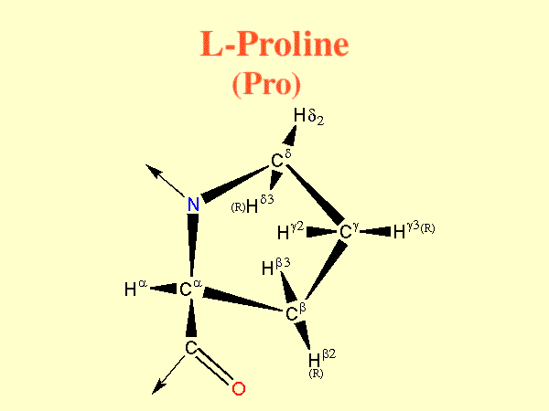
9) Aminokyseliny s acidickými skupinami nebo jejich amidy
10) Imino kyselina

Slide 22
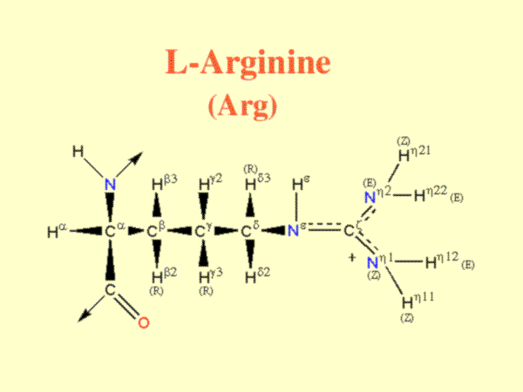
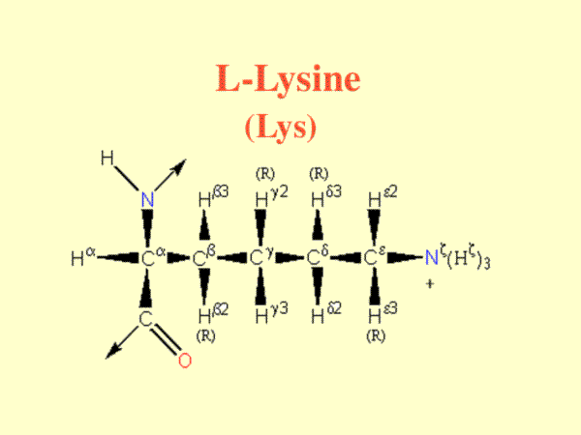
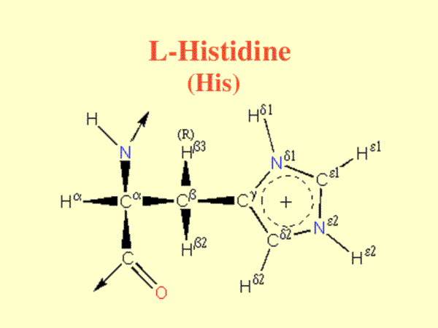
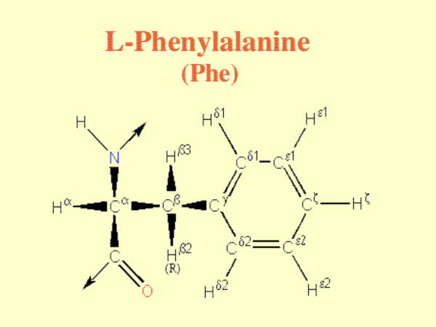
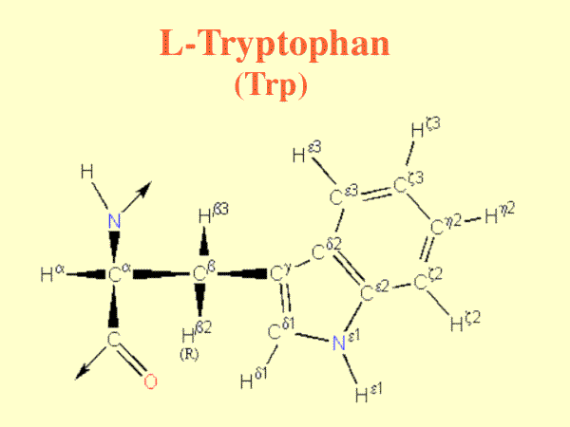
11) Aminokyseliny s basickými skupinami
12) Aminokyseliny s aromatickými kruhy

Slide 23
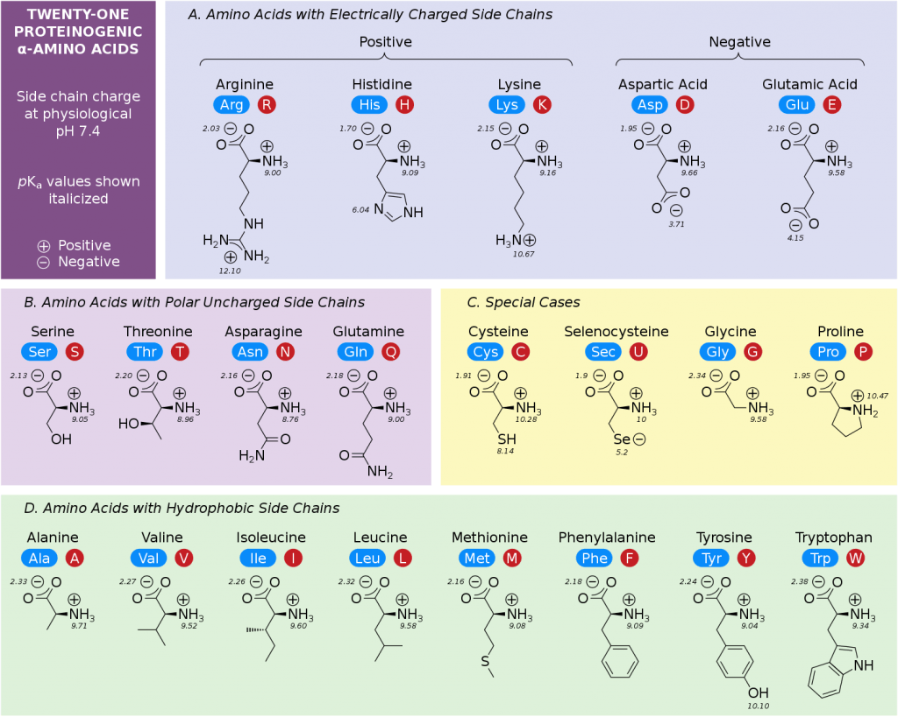
https://chemistrytalk.org/wp-content/uploads/2023/03/ProteinogenicAminoAcids.svg-1024x819-1.png

Slide 24
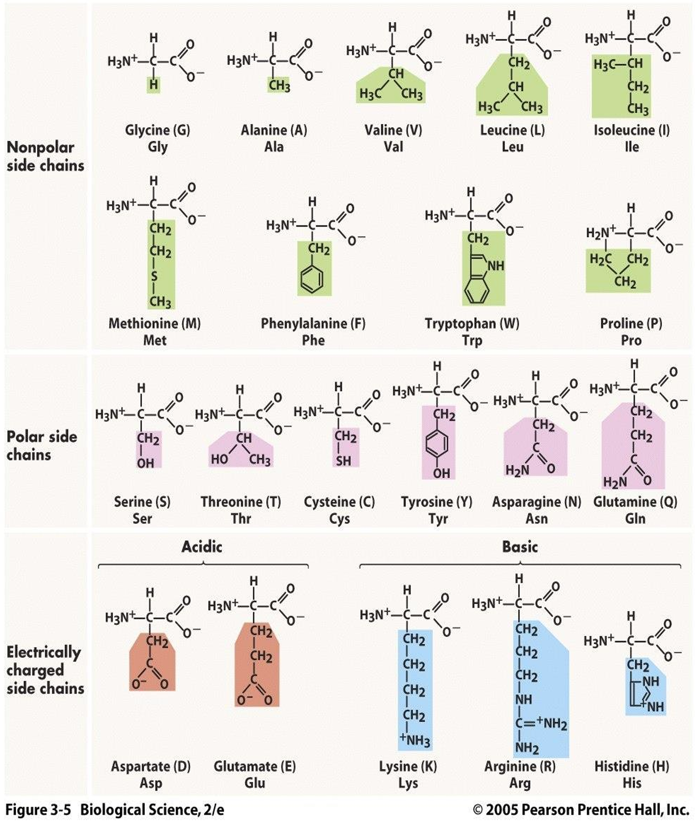

Slide 25
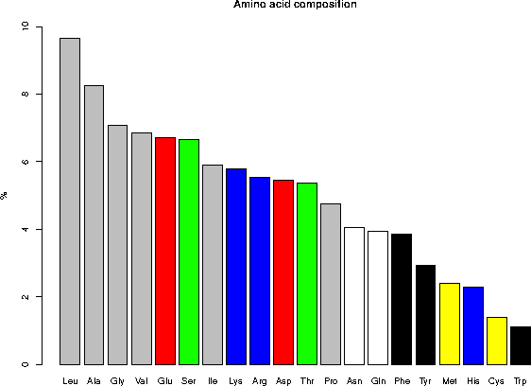
Composition in percent for the complete database
Legend: gray = aliphatic, red = acidic, green = small hydroxy, blue = basic, black = aromatic, white = amide, yellow = sulfur
https://web.expasy.org/docs/relnotes/relstat.html

Slide 26
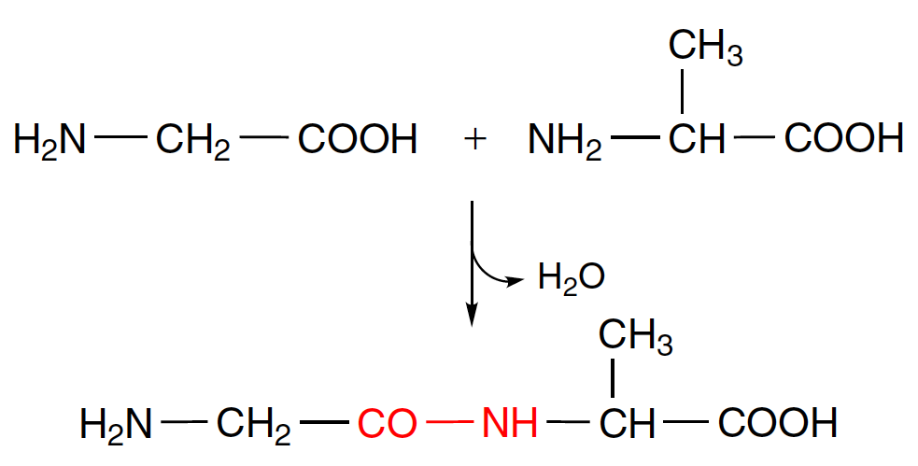
III] Peptidy, proteiny – vznik polymerů polymerizační reakcí

Slide 27
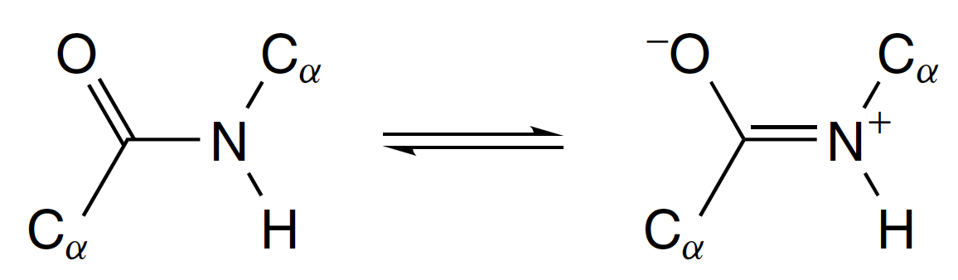
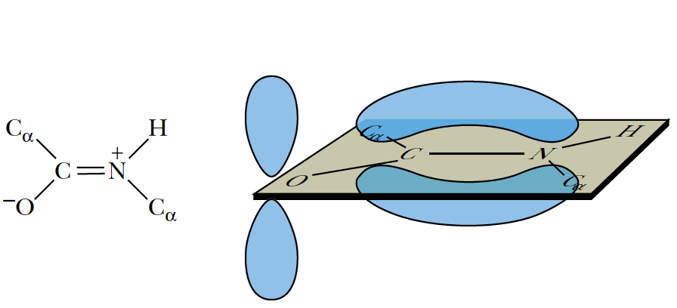
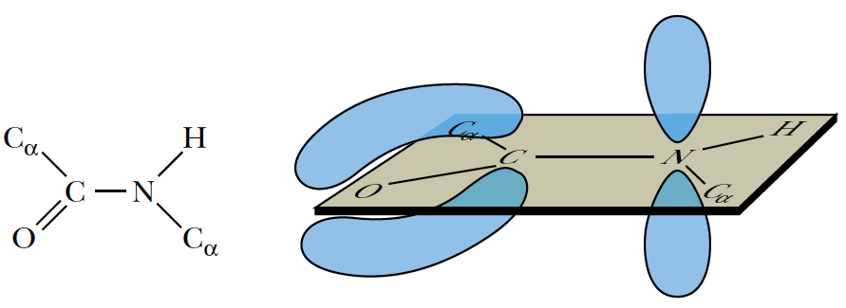
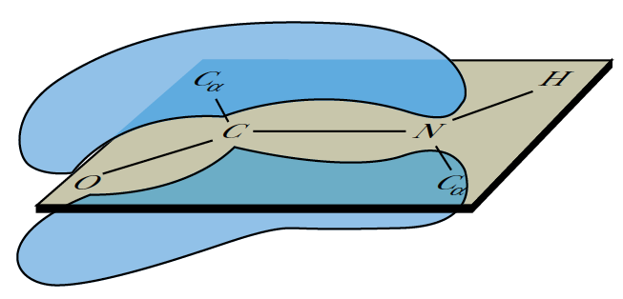
IV] Peptidová vazba – pseudo dvojitá vazba => amidová rovina

Slide 28
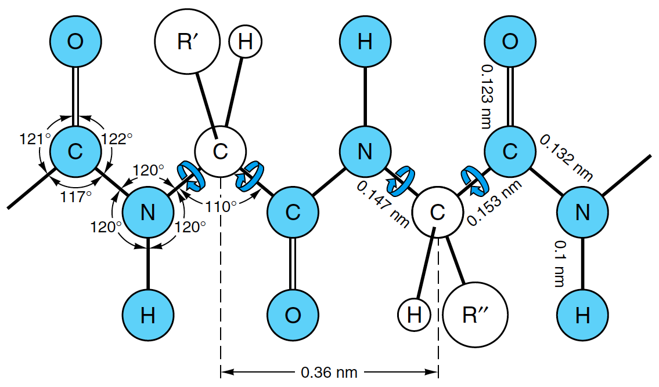
V] Proteinová páteř, primární struktura, číslování od N-konce (terminu) směrem k C-konci

Slide 29
Informace o 3D (proteinové) struktuře jsou zapsány v kartézských souřadnicích
Nejrozšířenější formát PDB (ProteinDataBank, www.pdb.org )
ATOM 128 N HIS O 18 20.321 6.124 17.761 1.00 11.40
ATOM 129 CA HIS O 18 21.097 5.169 18.563 1.00 13.62
ATOM 130 C HIS O 18 22.581 5.413 18.454 1.00 17.00
ATOM 131 O HIS O 18 23.031 5.592 17.321 1.00 15.45
ATOM 132 CB HIS O 18 20.883 3.747 18.034 1.00 16.68
ATOM 133 CG HIS O 18 19.557 3.103 18.437 1.00 11.72
ATOM 134 ND1 HIS O 18 19.252 2.806 19.725 1.00 11.66
ATOM 135 CD2 HIS O 18 18.479 2.751 17.657 1.00 16.32
ATOM 136 CE1 HIS O 18 18.021 2.238 19.730 1.00 14.91
ATOM 137 NE2 HIS O 18 17.552 2.185 18.473 1.00 17.58
HETATM 1633 NC HEM O 104 15.182 3.191 16.831 1.00 21.22
HETATM 1634 C1C HEM O 104 15.433 3.334 15.488 1.00 17.49
HETATM 1635 C2C HEM O 104 15.046 4.605 15.145 1.00 31.21
HETATM 1636 C3C HEM O 104 14.623 5.242 16.323 1.00 14.38
HETATM 1637 C4C HEM O 104 14.661 4.346 17.360 1.00 14.50
HETATM 1638 CMC HEM O 104 15.299 5.349 13.850 1.00 15.54
HETATM 1639 CAC HEM O 104 14.314 6.707 16.409 1.00 31.67
HETATM 1640 CBC HEM O 104 13.170 7.262 15.615 1.00 10.23
HETATM 1609 FE HEM O 104 15.801 1.483 17.954 1.00 9.37
ftp://ftp.wwpdb.org/pub/pdb/doc/format_descriptions/Format_v33_A4.pdf

Slide 30
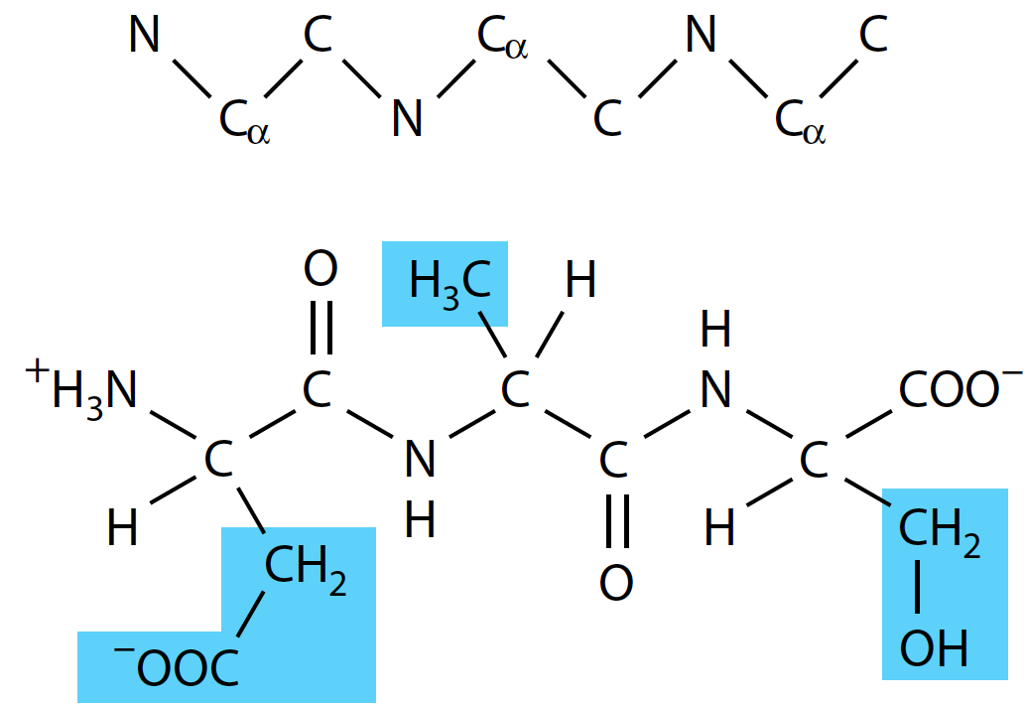
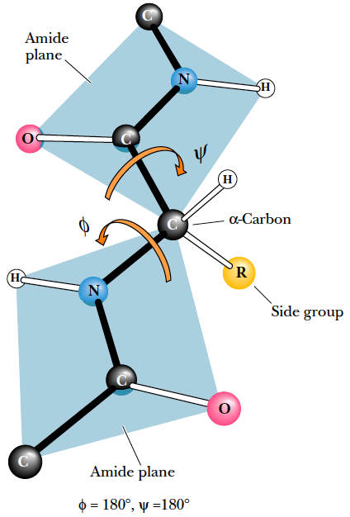
− CO, N, C_{α}, CO (CO někdy značeno C’)
ψ − N, C_{α}, CO, N

Slide 31
Structural parameters for protein secondary structures
Structural element | φ | ψ | n | d | p
α-helix | -57 | -47 | 3.6 | 1.5 | 5.5
3₁₀-helix | -49 | -26 | 3.0 | 2.0 | 6.0
β-helix | -57 | -70 | 4.4 | 1.1 | 5.0
Polyproline II helix | -79 | +149 | 3.0 | 3.1 | 9.4
Parallel β-strand | -119 | +113 | 2.0 | 3.2 | 6.4
Antiparallel β-strand | -139 | +135 | 2.0 | 3.4 | 6.8
and ψ are the conformational angles of the mainchain, with ω ~180°(trans conformation)
n = number of residues per turn
d = displacement between successive residues along the helix/strand axis
p = the pitch of helix/strand, the distance along the helix/strand axis of a complete sec. struct. element. Note that p=n x d (equation is exact, error is in rounding of n and d)

Slide 32
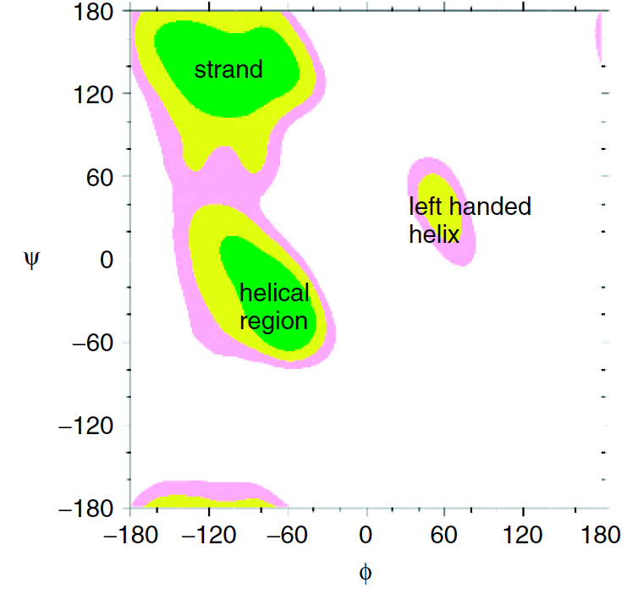
VI] Ramachandranův diagram

Slide 33
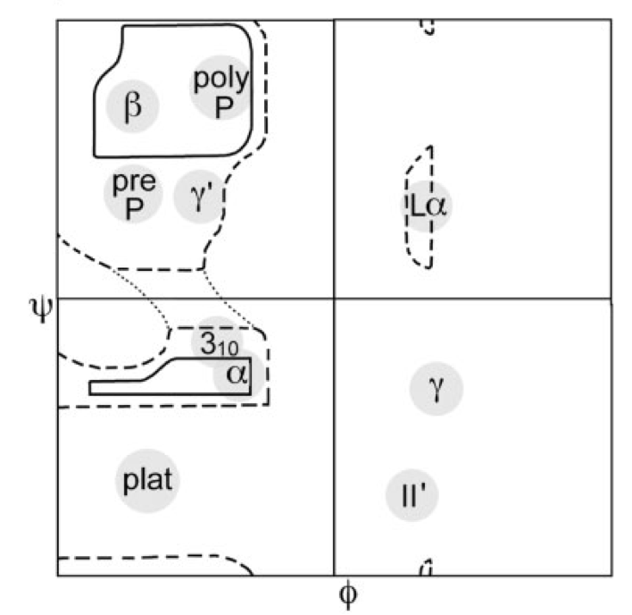
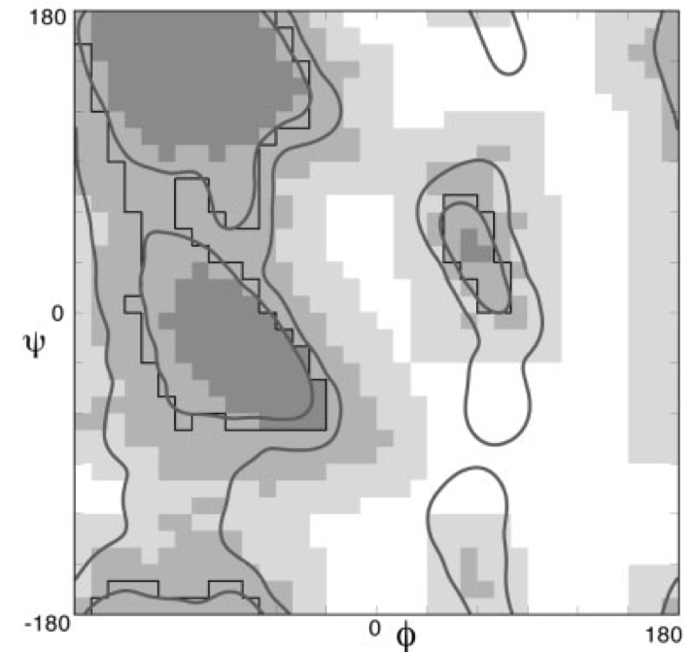
Ramachandranův diagram – komplet

Slide 34
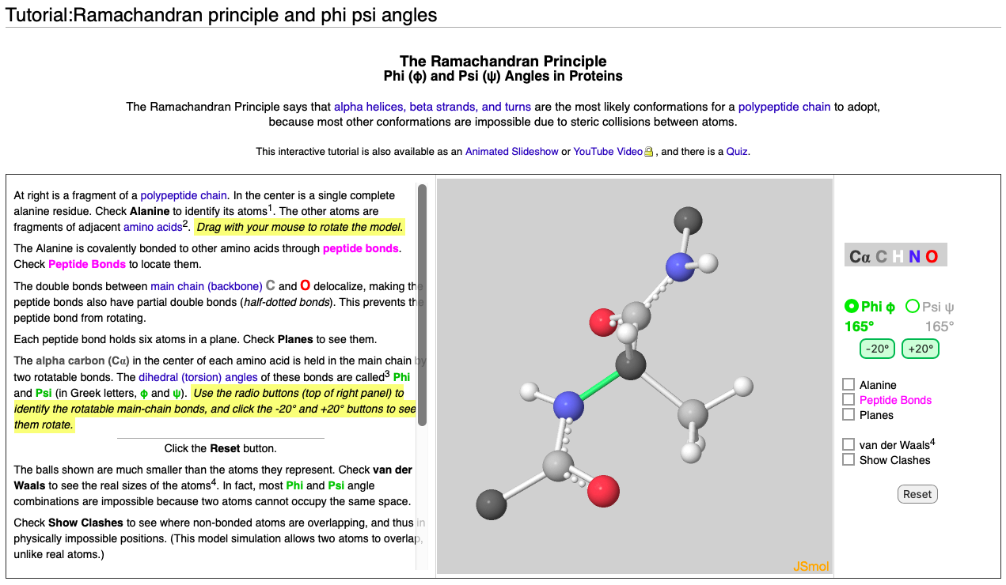
https://proteopedia.org/wiki/index.php/Tutorial:Ramachandran_principle_and_phi_psi_angles

Slide 35
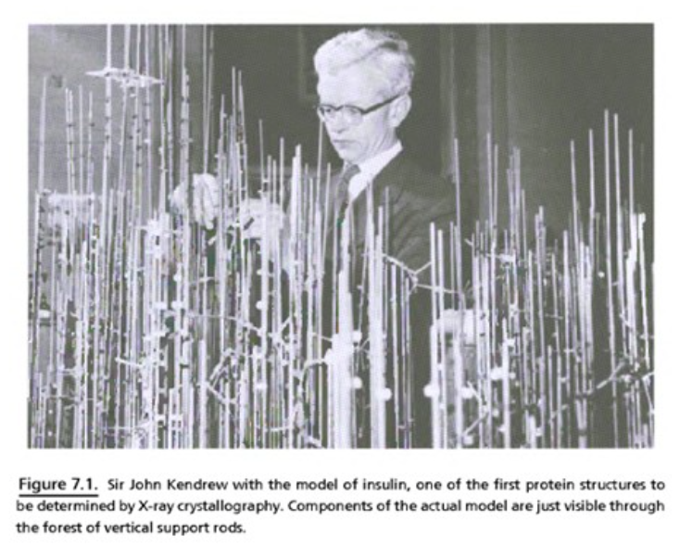

Slide 36
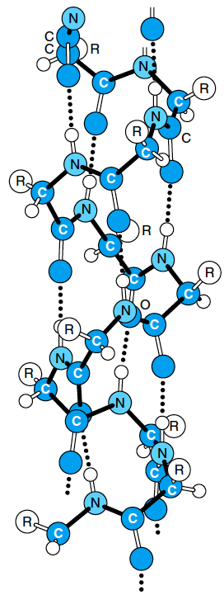
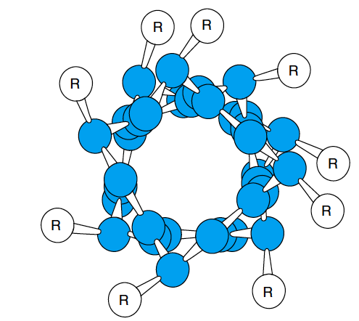


VII] Sekundární struktura
α-šroubovice (α-helix)
β-skládaný list (β-sheet)
Ohyb, smyčka (loop/turn)

Slide 37


Slide 38

Ostatní motivy sekundární struktury :
polyprolinová šroubovice I & II – levotočivá, 3.3 nebo 3 (PPI, PPII, v uvedeném pořadí) aminokyseliny/otočku
šroubovice 3₁₀ (srovnej s 3.6₁₃)– pravotočivá, 3 aminokyseliny/otáčku, 10 atomů vytváří kruh uzavřený vodíkovou vazbou, např. poly-Ala
π-šroubovice – pravotočivá, 4.1 aminokyseliny/otáčku
β-šroubovice – vzniká uspořádáním β-skládaných listů do
pravo- i levotočivé šroubovice.
8
9
10
7
6
5
1
4
2
3

Slide 39


Slide 40


antiparalelní uspořádání
VII] Sekundární struktura
α-šroubovice (α-helix)
β-skládaný list (β-sheet)
Ohyb, smyčka (loop/turn)
paralelní uspořádání
antiparalelní
paralelní

Slide 41


VII] Sekundární struktura
α-šroubovice (α-helix)
β-skládaný list (β-sheet)
Ohyb, smyčka (loop/turn)
γ-smyčka/ohyb (3 residua)
β-smyčka/ohyb (4 residua)

Slide 42

Disulfide bonds
Created through oxidation of sulfhydryl groups
2 RSH → RS-SR + 2 H⁺ + 2 e⁻
This process of oxidation can produce:
  stable protein dimers,
  polymers,
  complexes, in which the sulfide bonds can help in protein folding.
  Disulfide bonds
    intramolecularly – within a polypeptide chain, usually responsible for stabilizing tertiary structures of proteins
    Intermolecularly – between polypeptide chains, are attributed to stabilizing quaternary protein structures
https://en.wikibooks.org/wiki/Structural_Biochemistry/Chemical_Bonding/_Disulfide_bonds

Slide 43

Salt bridge
combination of two non-covalent interactions:
    hydrogen bonding
    ionic bonding
most often arises from the anionic carboxylate (RCOO⁻) of either aspartic or glutamic acid and the cationic ammonium (RNH₃⁺) from lysine or the guanidinium (RNHC(NH₂)₂⁺) of arginine
other residues with ionizable side chains such as histidine, tyrosine, and serine can also participate
The N-O distance required is less than 4 Å. Greater than this distance apart do not qualify as forming a salt bridge.
https://en.wikipedia.org/wiki/Salt_bridge_(protein_and_supramolecular)

Slide 44
Primary sequence reveals important clues about a protein
One sequence keeps silent about its three-dimensional structure
Two aligned sequences whisper
But tables of many aligned sequences shout out loud

Slide 45
Primary sequence reveals important clues about a protein
• Evolution conserves amino acids that are important to protein structure and function across species. Sequence comparison of multiple “homologs” of a particular protein reveals highly conserved regions that are important for function.
• Clusters of conserved residues are called “motifs” -- motifs carry out a particular function or form a particular structure that is important for the conserved protein.
motif
DnaG E. coli
...EPNRLLVVEGYMDVVAL...
small hydrophobic
DnaG S. typ
...EPQRLLVVEGYMDVVAL...
large hydrophobic
DnaG B. subt
...KQERAVLFEGFADVYTA...
polar
gp4 T3
...GGKKIVVTEGEIDMLTV...
positive charge
gp4
T7
...GGKKIVVTEGEIDALTV...
negative charge
:::: ** :* .

Slide 46
Some motifs in protein sequences
Structure of function identified | Motif
Nucleotide-binding site | G*G**G
N-glycosylation site | N*S or N*T
Nuclear protein transit sequence | KKKRKV
Factor IX proteinase cleavage site | IEGR
Serine proteinase active site | GDSGG
Acid proteinase active site | FDTGS
Fibronectin cell adhesion sequence | RGDS
Copper binding site | H***H…H or H****H…H
* = any single amino acid (AA)
*** = several AAs
... = any number of AAs

Slide 47
Protein folding
The Levinthal paradox states that if an averaged sized protein would sample all possible conformations before finding the one with the lowest energy, the whole process would take billions of years.
Proteins typically fold within 0.1 and 1000 seconds, therefore the protein folding process must be directed some way through a specific folding pathway.

Slide 48
Protein folding
Anfinsen's Classic Experiment: The "Protein Folding Problem" asks a very simple question:
"How does the primary structure of a protein determine its 2ｰ and 3ｰ structure?".
We have known for many decades that proteins fold into their correct 3-D structures inside the cell. But correct folding during synthesis on the ribosome or later with assistance from unknown cellular factors could explain the in vivo results.
In the 1960's, Anfinsen and his coworkers performed a series of seminal experiments in vitro that answered a key part of the problem. The original work led Anfinsen to propose his "Thermodynamic Hypothesis", which states that the native conformation of a protein is adopted spontaneously. In other words, there is sufficient information contained in the protein sequence to guarantee correct folding from any of a large number of unfolded states. A schematic diagram of Anfinsen's experiment is shown below in two parts:

Slide 49


Slide 50


Slide 51

VII] Terciární struktura proteinů
1) Kolagen
Primární struktura:
Sekundární struktura:
Terciární struktura:

Slide 52

3) Strukturní motivy v proteinech
β-meandr Řecký klíč Swiss/Jelly roll

Slide 53

Charged and polar R-groups tend to map to protein surfaces

Slide 54


Slide 55

VIII] Kvartérní struktura proteinů
Multimery
Homo-/hetero-
-mery

Slide 56



Examples of other quaternary structures
Tetramer Hexamer Filament
SSB DNA helicase Recombinase
Allows coordinated Allows coordinated DNA binding Allows complete
DNA binding and ATP hydrolysis coverage of an extended molecule

Slide 57

Grigoryan and Keating, 2008

Slide 58


Slide 59


Slide 60
Confidence in structural features of proteins determined by
X-ray crystallography
(estimates are very rough and strongly depend on the quality of the data)
Structural feature |  |  | Resolution
 | 5 Å | 3 Å | 2.5 Å | 2 Å | 1.5 Å
Chain tracing | - | Fair | Good | Good | Good
Secondary structure | Helices fair | Fair | Good | Good | Good
Sidechain conformations | - | - | Fair | Good | Good
Orientation of peptide planes | - | - | Fair | Good | Good
Protein hydrogen atoms visible | - | - | - | - | Good

Slide 61
XII] Metody pro určování třídimenzionální struktury (bio)molekul na atomární úrovni
NMR – nukleární (=jaderná) magnetická rezonance – měření (také) v kapalném prostředí
Rentgenová krystalografie - (měření především v krystalu)
Kryo-elektronová mikroskopie

Slide 62

J Mol Graph Model 19, 2001, 26-59

Slide 63

BiochimBiophysActa 1804, 2010, 1231-64

Slide 64
IX] Funkce proteinů:
Enzymy – katalyzátory biologických reakcí
Transportní proteiny (hemoglobin)
Regulační proteiny (např. hormon insulin)
Skladovací (storage) – např. ovalbumin – zdroj dusíku pro vyvíjející se ptačí embryo
“Pohybové” proteiny – actin, myosin, tubulin, dynein, kinesin
Strukturní proteiny – zajišťujicí vytvoření a udržení biologické struktury – α-keratin, kolagen, elastin, fibroin etc.
Ochranné – imunoglobuliny, fibrinogen, thrombin

Slide 65
X] Proteinová databáze – PDB
WWW.RCSB.ORG
XI] Vizualizační programy
ChimeraX
Chimera
PyMol
VMD

Slide 66
Nukleové kyseliny

Slide 67

Základní stavební kameny nukleových kyselin:
  Báze
    Purinové – menší, číslování arom. kruhu protisměru hod. r., adenin (A), guanin (G), obecně R
    Pyrimidinové – větší, číslování ve směru hod. r., cytosin (C), uracil (U), thymin (T), obecně Y
  Cukr – 2’-deoxyribóza (DNA), ribóza (RNA)
  Fosfát
  Báze:
  Standardní
  Modifikované: N6-methyl-dA, 5-methyl-dC, xanthin, hypoxanthin, uric acid, 7-methylguanine, dimetylaminoadenin
Purin (R) Pyrimidin (Y)

Slide 68




Slide 69
Vyměnitelné a aromatické vodíkové atomy

Slide 70

Hustoty nábojů v nukleotidech rozdělené podle Del Reho σ nábojů (Roman) a Hückelových π nábojů (kurzíva)

Slide 71


Slide 72

Tautomerie amino (amin<->imin) a keto (keto<->enol forma) skupin purinů a pyrimidinů, fyziologické podmínky favorizují amino a keto formy

Slide 73


Nukleosidy a nukleotidy
Nukleotid vzniká esterifikací fosforylu na –OH skupinu nukleosidu. V riboze lze esterifikovat 3 skupiny (ve 2’-deoxy-riboze pouze 2 –OH skupiny) , přesto má drtivá většina ribonukleotidů fosfát v poloze 5’.

Slide 74

Název báze, X=H | Nukleosid, X=(deoxy)ribóza | Nukleotid, X= fosfo.ribóza
Adenin | Adenosin | Adenosinmonofosfát AMP
Guanin | Guanosin | Guanosinmonofosfát GMP
Cytosin | Cytidin | Cytidinmonofosfát CMP
Uracil | Uridin | Uridinmonofosfát UMP
Thymin | Thymidin | Thymidinmonofosfát TMP

Slide 75


Slide 76

Cukr

Slide 77

AMP dAMP UMP dTMP

Slide 78

Vlivem stérického bránění báze se vyskytují dvě konformační uspořádání báze-cukr: syn/anti
Oba způsoby uspořádání se vyskytují v přírodě, přičemž ANTI převažuje

Slide 79

Konformace cukru - Sugar pucker

Slide 80



Fosfát; páteř nukleové kyseliny
Tetrahedrální uspořádání fosfátové skupiny (a), volnost rotace (b)

Slide 81
Páteř nukleové kyseliny
náboj 2⁻
protináboj negativně nabité páteři: Na⁺, K⁺
1⁻
1⁻
Báze v páteři nukleových kyselin číslujeme od 5’-konce směrem ke 3’-konci: 5’-GCAT-3’
1⁻

Slide 82

RNA DNA

Slide 83
RNA DNA

Slide 84




Slide 85

Párování bází NK: Watson-Crick, NC za medicínu a fyziologii 1962 [Watson(*1928)]

Slide 86

Vodíkové vazby
Jednotlivé řetězce dvojité šroubovice drží díky complementárními vazbami N•••H-N a =O•••H-N, které vznikají mezi Cytosinem a Guaninem a Thyminem a Adeninem.
Každá vodíková vazba přispívá cca 20 kJ/mol ke stabilizaci dvojšroubovice

Slide 87






rozložení náboje v nukleobázích + 0 -, šipky označují dipólový moment

Slide 88

Watson-Crickovské párování bazí

Slide 89



Slide 90




Slide 91


Slide 92


Slide 93


Slide 94


Slide 95

Geometrie páru bazí
http://nar.oxfordjournals.org/content/31/17/5108/F1.large.jpg

Slide 96

Interkalace – vmezeření
Planární molekuly (nejčastěji organické polycyklické aromatické kruhy) mohou interagovat s molekulami nukleových kyselin interkalací, tzn. vmezeřením se mezi dvě po sobě jdoucí báze n. páry bazí
Důsledkem je změna strukturních parametrů dvoušroubovice => narušení např. replikace DNA
Chemoterapie, značení nukleových kyseliny (ethidium bromid) atp.
Ethidium bromide
!!! Mutagenní !!!

Slide 97

Ethidium bromide
DNA

Slide 98


Decamer DNA šroubovice interkalovaný dvěma
2-HYDROXY-3-(PYREN-1-YLMETHOXY)PROPYL DIHYDROGEN fosfátovými bázemi (PDB ID: 1S88)

Slide 99

Hexamer DNA šroubovice interkalovaný bispphenazinem – protinádorovým léčivem (1-METHYL-9-[12-(9-METHYLPHENAZIN-10-IUM-1-YL)-12-OXO-2,11-DIAZA-5,8-DIAZONIADODEC-1-ANOYL]PHENAZIN-10-IUM)
PDB ID: 1X95

Slide 100



Peptidová nukleové kyseliny (PNA)
Nejsou kyselinami!!!
Jsou syntetické, nicméně se předpoládá(lo), že mohli figurovat jako vývojový stupeň v počátcích vzniku života (naproti tomu stojí “RNA svět”)
Nemají v páteři negativně nabitý fosfát => silnější vazba mezi bázemi
N-aminoethyl glycin

Slide 101

Interakce mezi PNA a DNA dvoušroubovicí
a - triplexová struktura, b – triplexová struktura nahrazením jednoho DNA řetězce, c – duplexová struktura nahrazením jednoho DNA řetězce

Slide 102

Nejběžnější typy DNA: B-DNA (a), A-DNA (b), Z-DNA (c)
DNA konformace | B | A | Z
Směr vinutí | pravotočivá | pravotočivá | levotočivá
Počet parů bazí na otáčku | 10.5 | 11.0 | 12.0
Průměr šroubovice | ~2.0 nm | ~2.6 nm | ~1.8 nm
Konformace cukru | C2’-endo | C3’-endo | C2’-endo (pyr) C3’-endo (pur)
Velký žlábek Major groove | široký, hluboký | úzký, hluboký | plochý
Malý žlábek Minor groove | úzký, hluboký | široký, mělký | úzký, hluboký

Slide 103


Definice dihedrálních a torzních úhlů

Slide 104

Nucleic Acids Research, 2008, Vol. 36, No. 11, 3690–3706

Slide 105


Stabilita DNA dvojšroubovice:
Vodíkové můstky
Londonovy disperzní síly (LDF), dipól-dipólové interakce
Patrové interakce – stacking
Nukleopár | Vodíkové vazby | LDF | Celková E
A:T | -26 | +1.0 | -25.0
G:C | -40 | -16.3 | -56.3
Energie v kJ/mol
A:T – opačné dipóly, G:C – působí atraktivně
Působí mezi jednotlivými patry nukleopárů, stabi-lizují dvojšoubovici díky elektronovým korelacím, van der Waalsovým a Coulombickým interakcím

Slide 106

Non-Watson-Crickovské (Hoogsteenovo – Karsten Hoogsteen) párování bazí
Triplexové struktury

Slide 107


Triplexové struktury

Slide 108

Quadruplexové struktury

Slide 109


Slide 110


Polymorfie telomerických opakování in vitro
NMR
NMR
X-ray
Sekvenčně závislé
Na⁺
K⁺
K⁺
K⁺
K⁺
K⁺/PEG
Wang et al. Structure (1993)
Parkinson et al. Nature (2002)
Ambrus et al. Nucleic Acids Res. (2006)
Dai et al. Nucleic Acids Res. (2007)
Lim et al. J Am Chem Soc. (2009)
Heddi et al. J Am Chem Soc. (2011)

Slide 111
Polymorfie telomerických opakování in vivo
In-cell NMR
Sekvenčně závislé
?
X
Hansel et al. Nucl Acids Res (2011)

Slide 112



Další významné formy DNA:
Hollidayův spoj (Holliday junction) klíčový meziprodukt v mnoha typech genetické rekombinace a také při opravě dvouřetězcových zlomů.
displacement loop (D-loop, D-smyčka)
R-loop (R-smyčka)
Křížová struktura DNA (cruciform)
i-motif DNA
DNA nanotechnologie – DNA origami
Pictures credited to: wikipedia.org

Slide 113


Další významné formy DNA:
Hollidayův spoj (Holliday junction) klíčový meziprodukt v mnoha typech genetické rekombinace a také při opravě dvouřetězcových zlomů.
displacement loop (D-loop, D-smyčka)
R-loop (R-smyčka)
Křížová struktura DNA (cruciform)
i-motif DNA / i-motif RNA
DNA nanotechnologie – DNA origami
Pictures credited to: wikipedia.org

Slide 114


Slide 115
Superhelikální cirkulární DNA
Lk = Wr + Tw
Lk - linking () – topologická vlastnost cirkulární DNA, udává, kolikrát je jeden řetězec DNA obtočen kolem druhého v pravotočivém směru (vzhledem k tomu, že referenční je B-DNA). Lk zůstává pro danou cirkulární DNA konstantní (neboť “konce” jsou zafixované a nemůže docházet k rozvinutí). Lk nabývá vždy celočíselných hodnot (konce DNA dvoušroubovice na sebe musí “pasovat”, aby došlo k uzavření kruhu).
Tw - twisting (otočení) – v relaxovaném stavu se Tw=Lk. Tw udává počet 360° otoček, které jsou na dvojšroubovici podél celé kružnice. Vzhledem k tomu, že pro B-DNA připadá cca 10 párů bazí na jednu otočku, Tw je přibližně rovno počtu párů bazí / 10. Pro pravotočivé otáčky je Tw kladné.
Wr - writhing (skřížení) – z důvodu strukturních “potřeb” DNA různé hodnoty Lk kružnice mohou způsobit nikoliv změnu v otáčkách (Tw), ale vznik superhelixu (superšroubovice). Vznik superhelixu je definován číslem Wr. Pro pravotočivé superšroubovice je Wr záporné!!!

Slide 116

Vzhledem k tomu, že má DNA tendenci udržet B-DNA topologii, Tw se zvýší zpět na 42. Lk je ovšem topologické číslo, které MUSÍ zůstat konstantní, tedy 36 a k zachování rovnice Lk=Wr+Tw Wr musí nabýt hodnoty Wr=-6.

Slide 117


Slide 118


Slide 119


Slide 120
Lipidy

Slide 121
Lipidy
Hydrofobní (nerozpustné ve vodě; obsahující pouze nepolární skupinu) nebo amfifilní (obsahují jak polární, tak nepolární skupinu)
Zásobarny metabolické energie
Mastné kyseliny
Dlouhý, nepolární –CH₂- konec
Polární karboxylová skupina
Nasycené (stearová, plamitová, arašídová)
Nenasycené - mono- (jedna dvojitá vazba; olejová)/poly-(více dvojitých vazeb) nenasycené

Slide 122


Slide 123


Slide 124

Fosfolipidy
- Esenciální prvek biologických membrán
Mastná kyselina
glycerol
fosforylovaný alkohol

Slide 125

Kyselina fosfatidová –základní sloučenina fosfolipidů

Slide 126


Slide 127



Slide 128


Slide 129



Slide 130


Slide 131

Lipidová dvojvrstva
Hydro-
-filní
-fobní
-filní

Slide 132


Slide 133



Micela
Unilamelární vesikula
Multilamelární vesikula

Slide 134


Slide 135


Slide 136


Slide 137

Gorter & Grendel
Harvey, Danielli, Davson
Robertson (X-ray diffraction)
Benson
Singer & Nicolson
--------”----------
Green
Sjostrand & Lucy
Brown (1971)

Slide 138


Slide 139


Slide 140
Membránové kanály
Výměna iontů mezi vnitřním a vnějším prostředím buňky je uskutečňována membránovými kanály.
Kanály se liší od přenašečů mají pevná vazebná místa pro ionty a v membráně vytvářejí póry propustné pro vodu.
Otevírání/uzavírání těchto pórů/kanálů (vrátkování/gating) se může dít několika mechanismy. Vedle elektrického je vrátkování některých kanálů ovládáno jinými podněty (chemickou vazbou látek, mechanickým napětím aj.).
Průchod iontů celým kanálem nelze považovat za volnou difuzi. Většina kanálů je totiž charakterizována větší či menší mírou selektivity v propustnosti iontů. V tomto smyslu hovoříme o sodíkových, draslíkových, vápníkových nebo chloridových kanálech.
Transport iontů kanály nevyžaduje dodání energie.

Slide 141

Otevírání/zavírání kanálů (gating/vrátkování)

Slide 142

Otevírání/zavírání kanálů (gating/vrátkování)

Slide 143
Buňky

Slide 144

Tvary a velikosti vybraných bakterií

Slide 145

Základní rozdělení živého světa
Prokaryoty
Eukaryoty

Slide 146


Vibrio cholerae
Escherischia coli (E.coli)

Slide 147

Eukaryotická buňka

Slide 148


Slide 149


Další organely v rostlinné buňce

Slide 150


Slide 151

Makromolekulární konsenzus v buňce E. coli

Slide 152


Slide 153


Slide 154


Slide 155


Slide 156


ENDO-
-CYTOSIS
EXO-

Slide 157

Mitochondrie

Slide 158

Vznik mitochondrie

Slide 159

Fission – dělení mitochondrie

Slide 160

https://www.biorxiv.org/

Slide 161


Slide 162

https://time.com/collection/best-inventions-2022/6229912/deepmind-alphafold/

Slide 163


Slide 164


Slide 165


Slide 166


Slide 167


Slide 168


Slide 169



